Slide 1

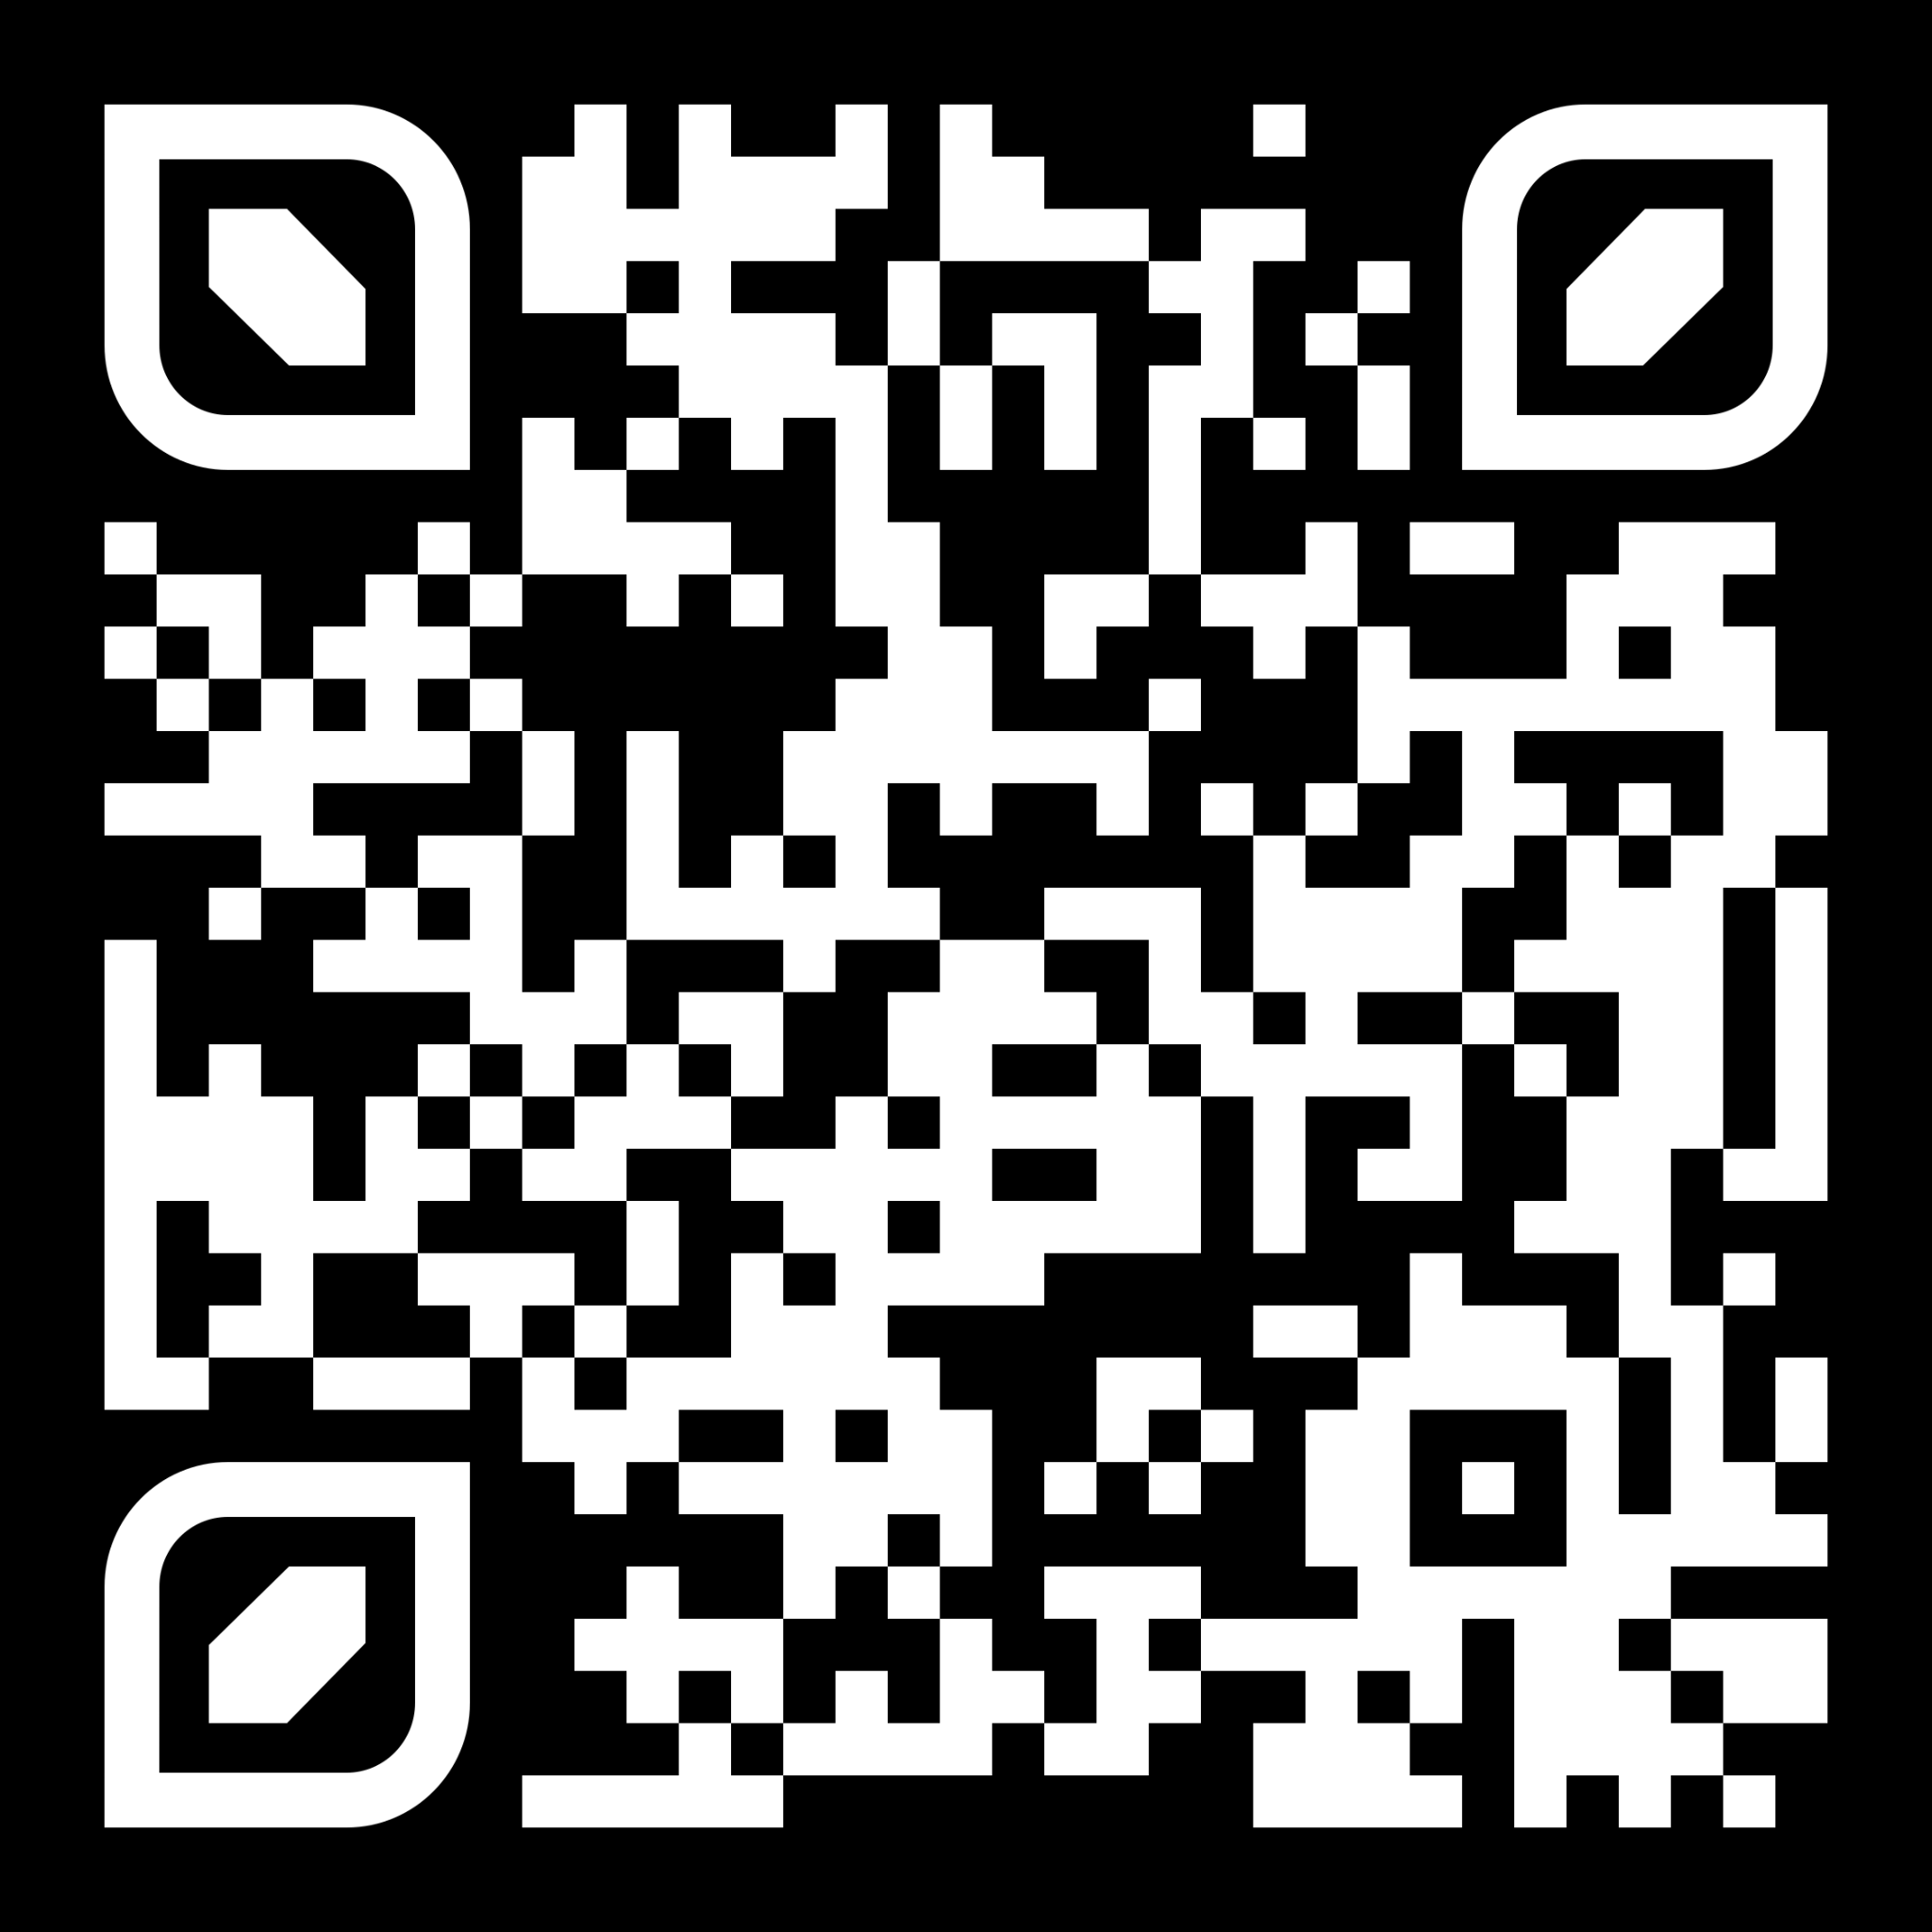
АНАЛИЗ КЛИНИЧЕСКИХ РЕКОМЕНДАЦИЙ МИНЗДРАВА РФ: СПОРНЫЕ ПРЕПАРАТЫ И ВЫЗОВЫ ДОКАЗАТЕЛЬНОЙ МЕДИЦИНЕ В КОНТЕКСТЕ НОВЫХ РЕГУЛЯТОРНЫХ ТРЕБОВАНИЙ
Автор: Литвак Иван | vanya.litvak@gmail.com Редактор: Рощенко Мария
Проект на гитхаб

Slide 2
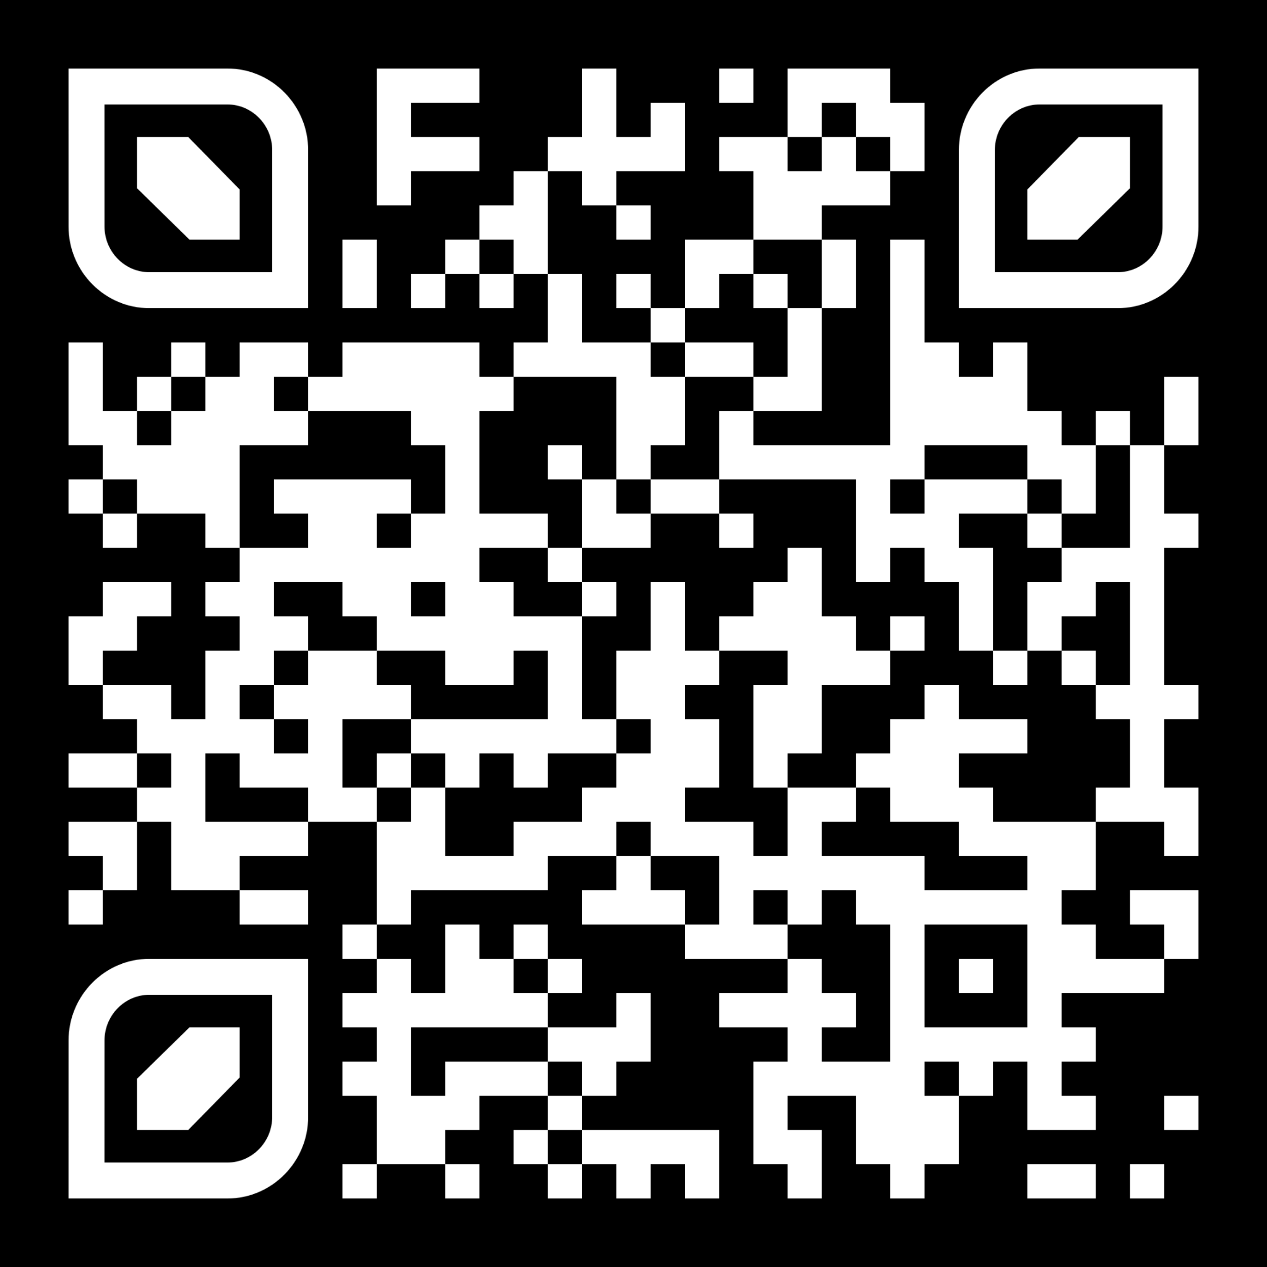


Почему это важно?
Клинические рекомендации Минздрава РФ становятся ориентиром для врачей с 2025 года
...переход медицинских организаций к оказанию медицинской помощи на основе клинических рекомендаций <…> осуществляется <…> не позднее 01.01.2025
— Выдержка из письма Минздрава РФ (21.01.2025, № 17-1/3003770-2772)

Slide 3

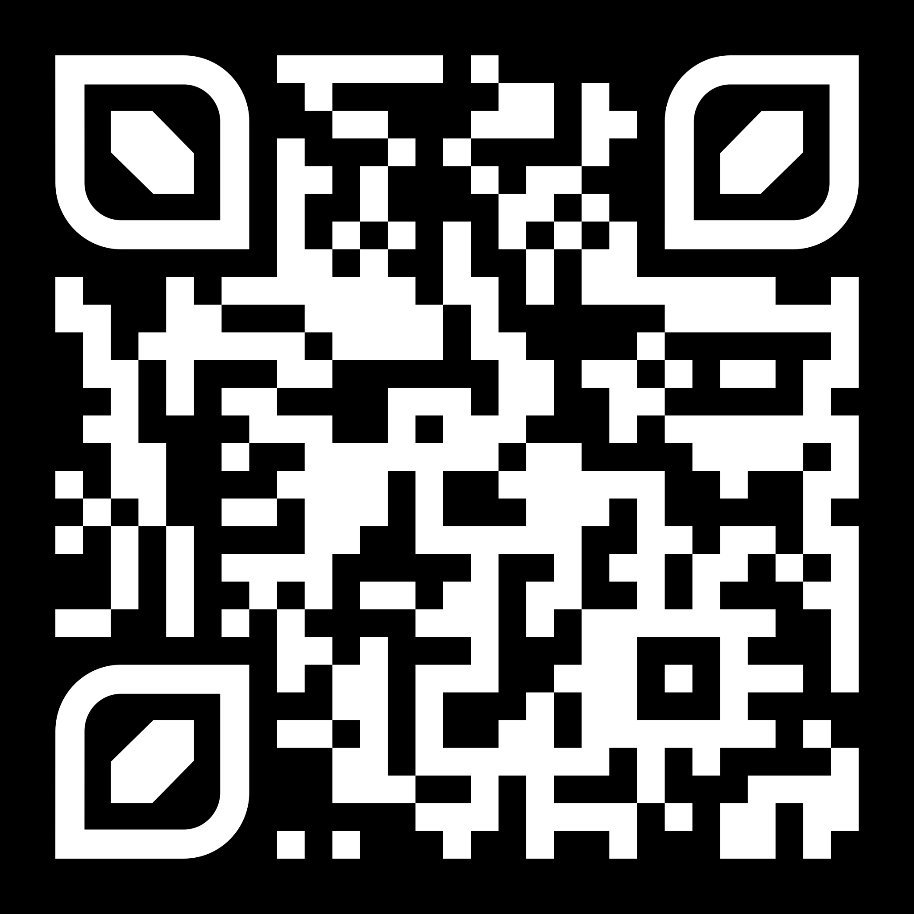
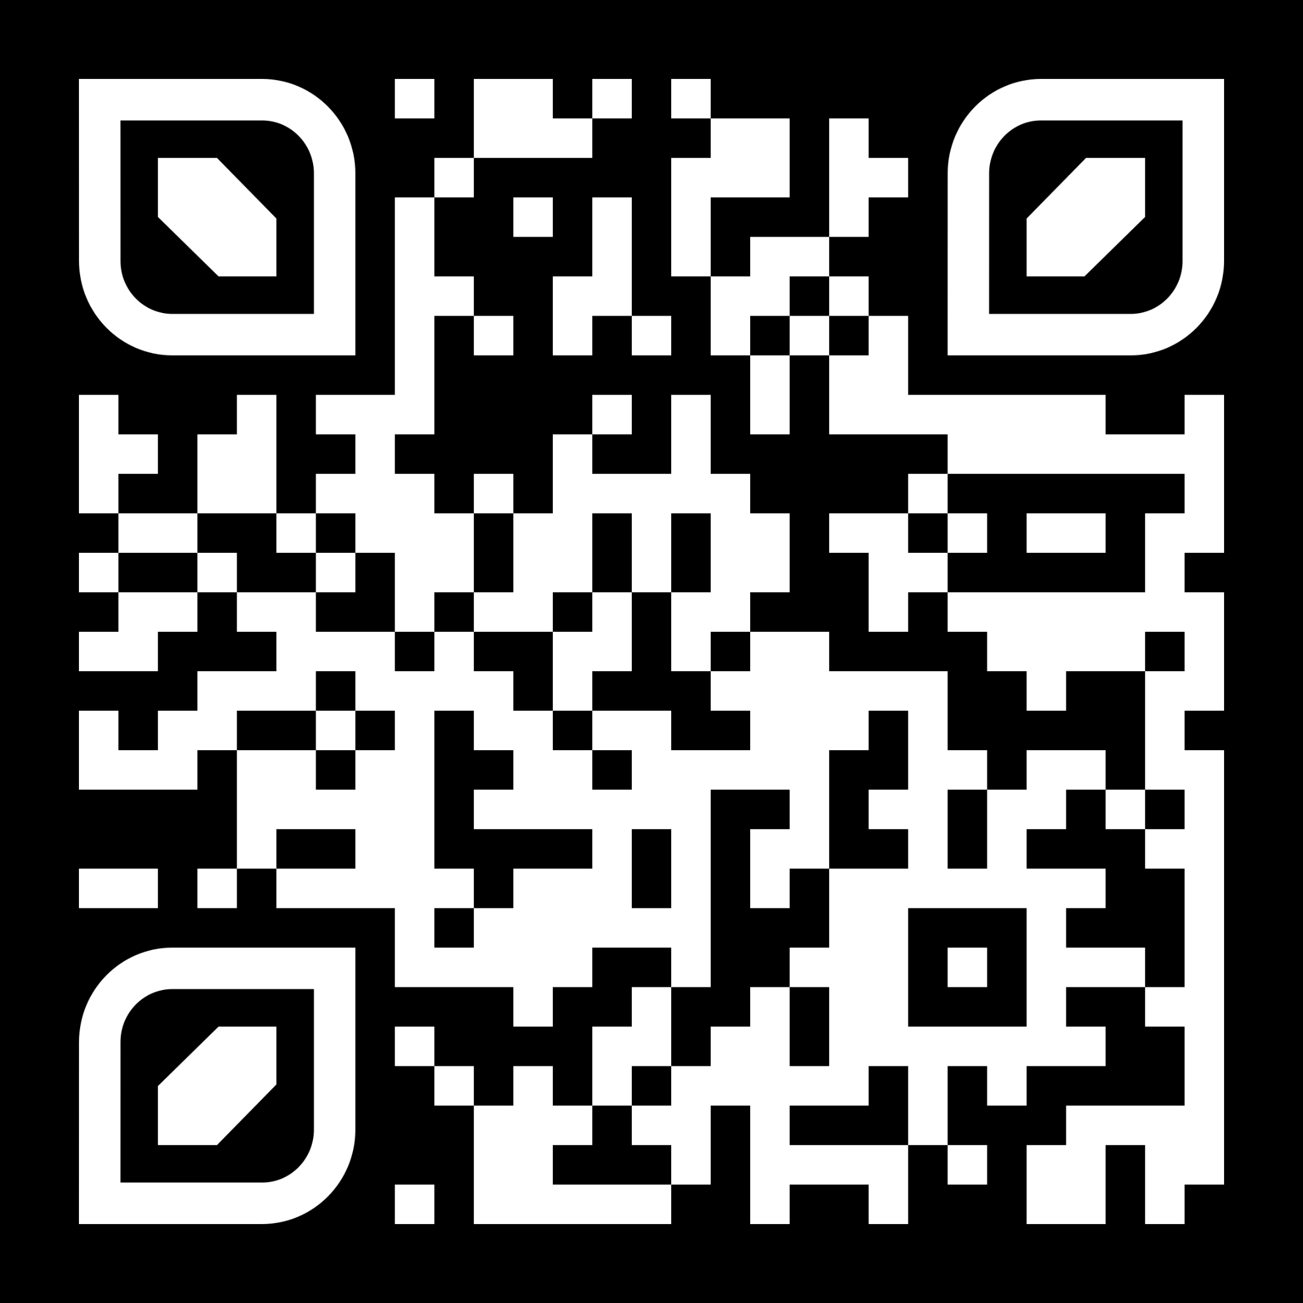
ПРОБЛЕМА
Клинические рекомендации составлять сложно, ещё сложнее — убедиться, что с ними всё в порядке
Типичная клиническая рекомендация — это 50 страниц текста и более 200 источников
В результате могут появляться ошибки
Глаукома первичная открытоугольная
Полипептиды сетчатки глаз скота — А1 рекомендация
Злокачественные новообразования полости рта
Рефлексотерапия/акупунктура — B1 рекомендация

Slide 4
РИСК
Врачи будут ориентироваться на сомнительные рекомендации.
Это:
Угрожает здоровью пациентов
Подрывает доверие к медицине
Представьте: ваш врач следует рекомендациям, которые содержат псевдонауку. Вместо лечения — трата денег и потеря времени, которое особенно важно для эффективного лечения.
Это может коснуться каждого из нас.

Slide 5




Цели проекта
Защита пациентов
Повышение доверия к медицине
Создание открытой и свободной системы верификации клинических рекомендаций

Slide 6
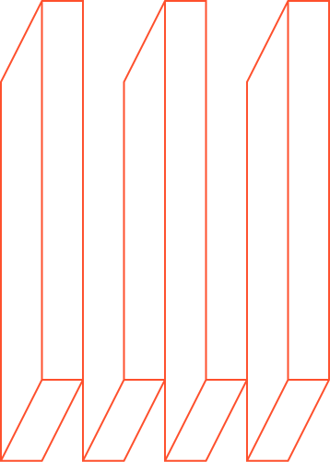
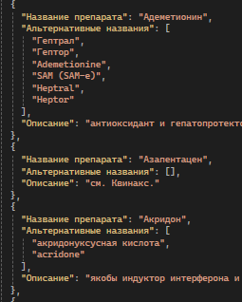
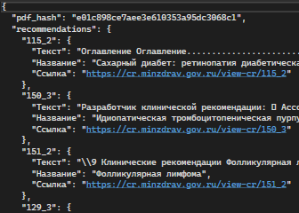
Как это работает? Сбор данных
560 PDF-файлов рекомендаций https://cr.minzdrav.gov.ru/clin-rec:
Извлечение текста (fitz)
Нормализация: исправление обрывов строк, удаление артефактов
Чёрный список:
«Расстрельный список» 654 наименования encyclopatia.ru/wiki/Расстрель ный_список_препаратов
Слова-маркеры: «гомеопатия», «биорезонанс», «аффинное», «сверхвысокие разведения» (71 маркер)

Slide 7
Как это работает? Поиск совпадений
Алгоритм Ахо-Корасик:
Создаём словарь маркеров (препараты, слова и их словоформы)
Поиск всех совпадений в тексте (O(n + m + z))
Вырезаем ±N слов вокруг маркера
Клиническая рекомендация
Поиск совпадений
Список совпадений с контекстом

Slide 8
Как это работает? Анализ контекста
Используем LLM для определения контекста:
Передаём название препарата и инструкцию
Передаём контекст упоминания препарата
Просим сформировать ответ в формате УДД: <значение> УУР: <значение> Тип: <тип>
Инструкция
Анализ контекста языковой моделью
УДД: <значение>
УУР: <значение>
Тип: <тип>

Slide 9
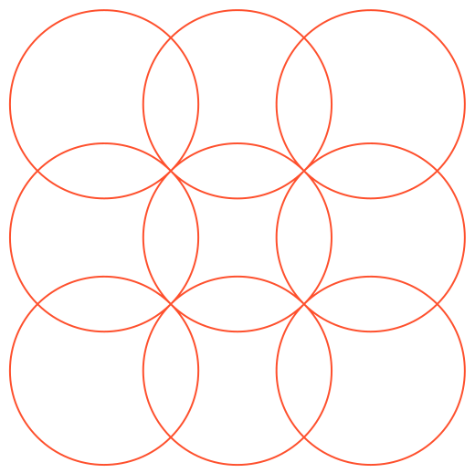
МОДЕЛЬ
Клинические рекомендации
Чёрный список препаратов и слова-маркеры
Поиск совпадений. Формирование контекста
Анализ контекста
Формирование отчёта

Slide 10
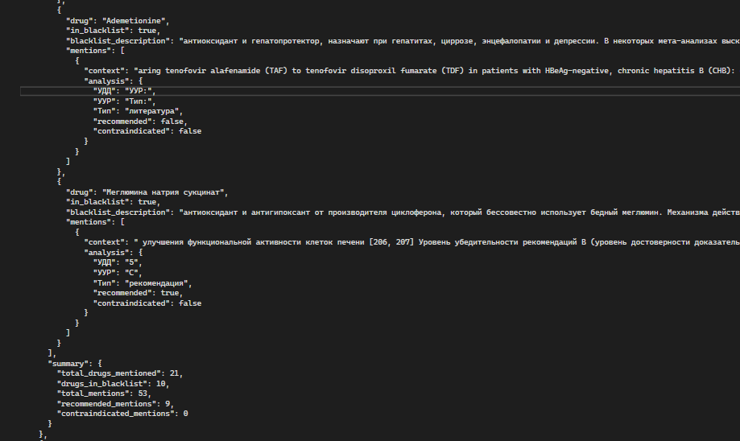
Пример отчёта

Slide 11
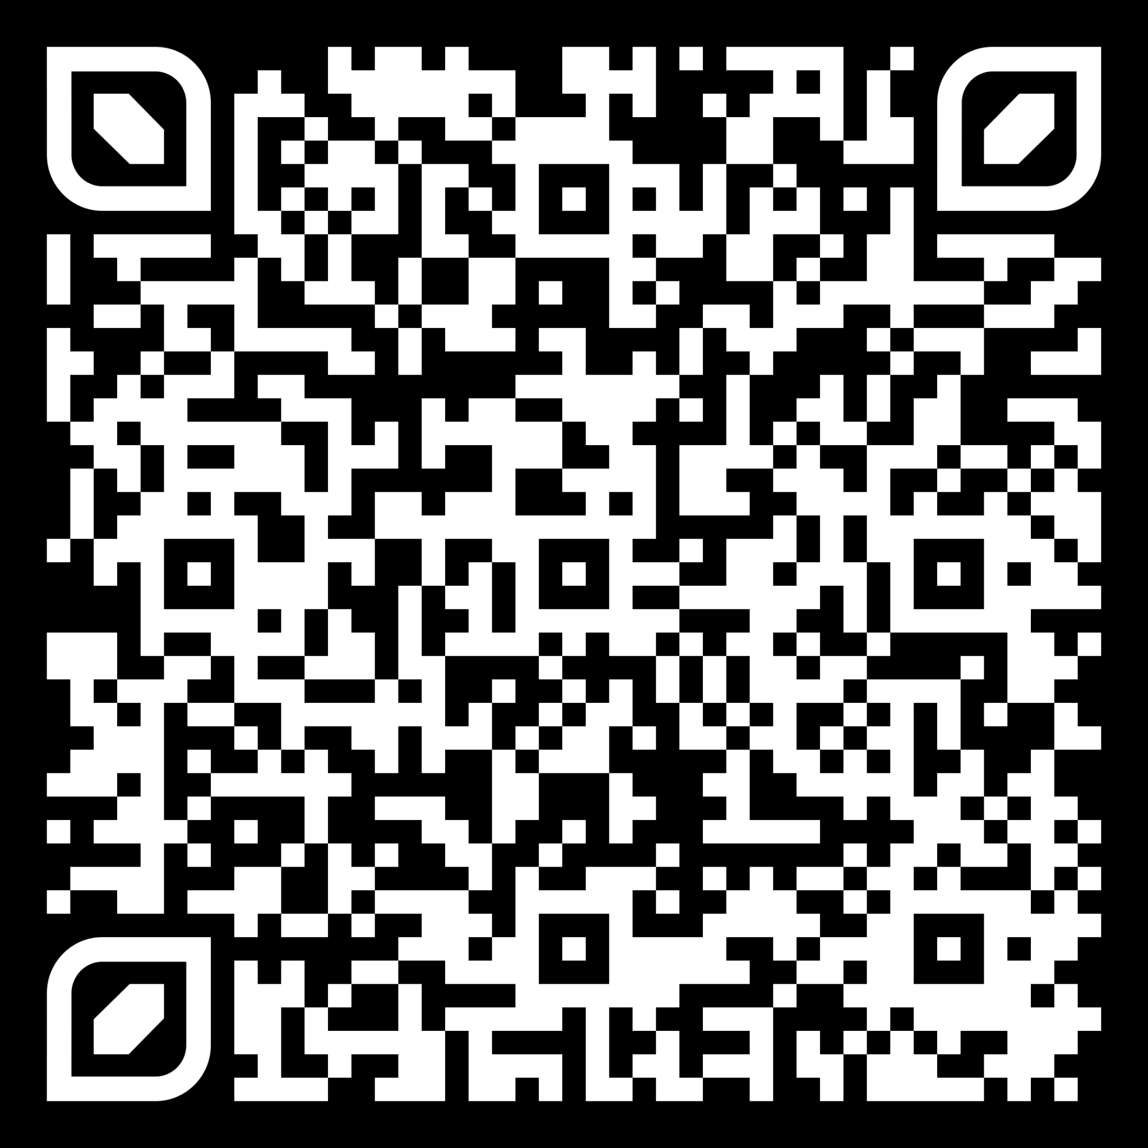
Что мы нашли?
983 упоминаний (596 — «расстрельный список», 387 — слова-маркеры)
A 1: 11
А 2: 2
A 3: 2
B 1: 13
B 2: 20
B 3: 20
B 5: 1
C 1: 4
C 2: 16
C 3: 14
C 4: 25
C 5: 165
Таблица
Остальное: 690

Slide 12
Почему это тревожно?
Препараты с недоказанной эффективностью имеют высший уровень доверия (A1)
В среднем 2 упоминания псевдонаучного материала на 1 клиническую рекомендацию
Врачи ориентируются на рекомендации, что влияет на лечение миллионов пациентов

Slide 13
Последствия
Неэффективное лечение
Потеря доверия к медицине
Рост расходов на здравоохранение
Глаукома первичная открытоугольная
Полипептиды сетчатки глаз скота - А1 рекомендация
Злокачественные новообразования полости рта Рефлексотерапия/акупунктура - B1 рекомендация

Slide 14

Псевдонаука в клинических рекомендациях угрожает здоровью.
ИИ и ИТ — наш шанс это исправить!

Slide 15

Как ИИ и ИТ могут помочь?
Автоматизация: Анализ тысяч страниц текста за часы
Прозрачность и открытость: Код и данные на GitHub
Будущее:
Дашборды для мониторинга рекомендаций
Интеграция с медицинскими базами
Автоматическая валидация документов
Продвинутый ИИ для формирования рекомендаций и контроля качества

Slide 16

Выводы
Рекомендации содержат псевдонауку, что угрожает пациентам
Большие Языковые Модели способны понимать контекст клинических рекомендаций
Сейчас обнаружение мракобесия зависит от полноты “чёрного списка”
Рекомендации
Пересмотр рекомендаций, основываясь на принципах доказательной медицины
Создание междисциплинарной группы (клиницисты, аналитики, ИТ-специалисты и т. д.) для создания системы автоматической валидации клинических рекомендаций Российской Федерации

Slide 17
Присоединяйтесь!
Что можно сделать?
Улучшить код
Уточнить “чёрный список”
Провести проверку корректности работы алгоритмов
Распространить информацию
Провести экспертную оценку найденных совпадений
И много чего ещё!
Каждый из нас может защитить здоровье общества. Остановим псевдонауку в медицине вместе!
Почта: vanya.litvak@gmail.com
Телеграм: @TryDotAtwo

